Slide 1
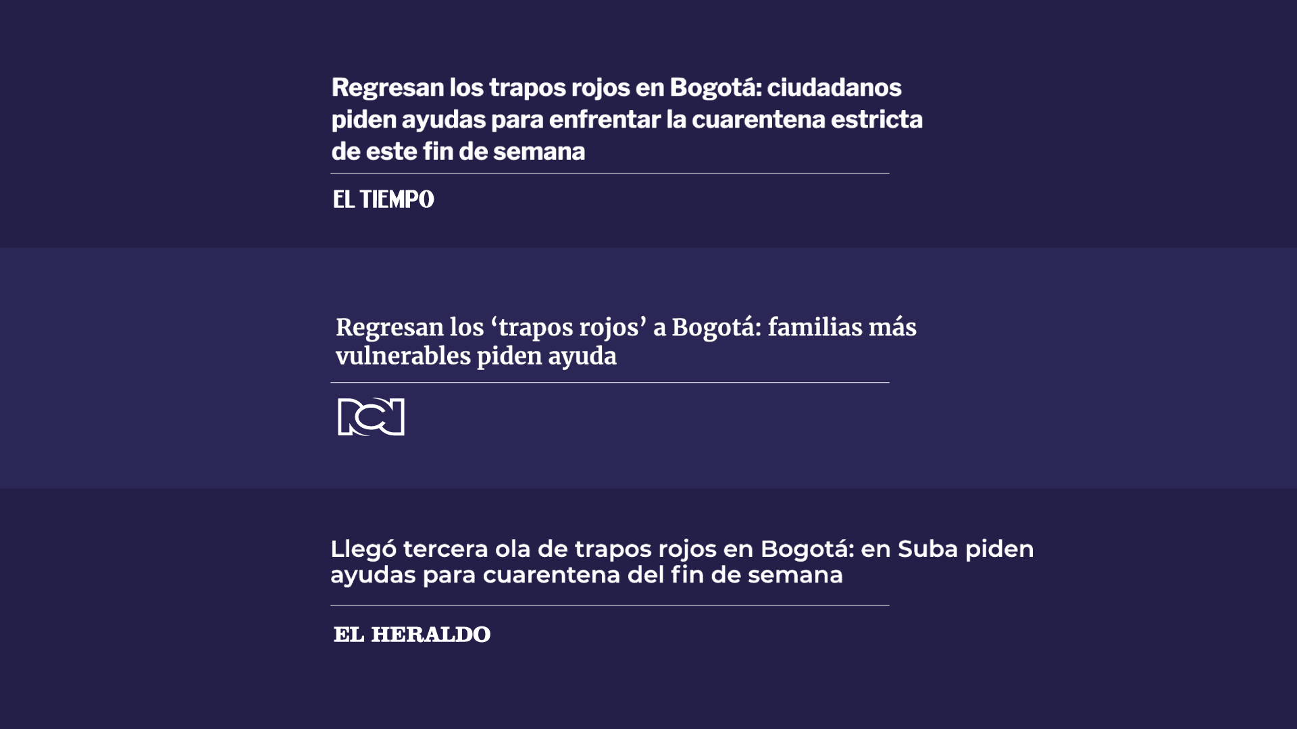
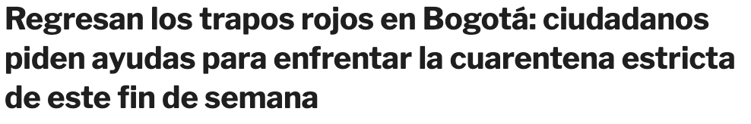


Slide 2
El coronavirus y la pandemia han hecho que miles de familias colombianas queden desempleadas y con hambre en las zonas más vulnerables del país.

Slide 3
Por eso, Alpina decidió donar más de 2.5 millones de sus productos para demostrar su compromiso con la nutrición del país.

Slide 4
Pero, ¿cómo podíamos marcar diferencia entre tantas noticias sobre donaciones?

Slide 5
Alpina convierte trapos rojos en un símbolo de nutrición.
2.5 M de productos donados nutren un país.
De trapos rojos a trapos que alimentan.
Alpina cambia el color del hambre.

Slide 6
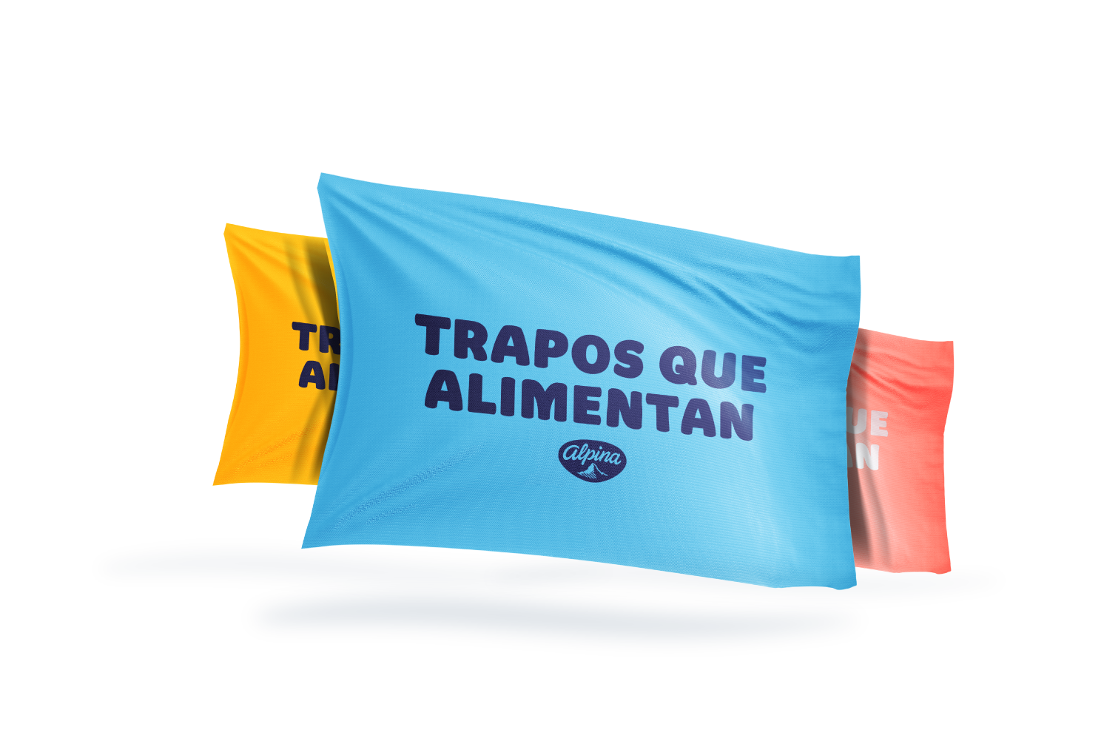
Presentamos
Una acción que convirtió un ícono de hambre en un símbolo de nutrición

Slide 7

1. Entregamos productos Alpina en las zonas más vulnerables del país.
2. Cambiamos los trapos rojos por trapos con los colores de la marca.
3. Demostramos nuestro compromiso por una Colombia sin hambre

Slide 8

Además, convertimos los Alpina Market en puntos donde las personas podían cambiar un trapo rojo por un producto Alpina.
=

Slide 9

¡Y la nutrición fue tendencia!

Slide 10
